Slide 1
Mojca Štraus,
Ministrstvo za vzgojo in izobraževanje
PIRLS, ICCS in PISA
Delovno srečanje svetovalnih delavk in delavcev osnovnih in srednjih šol
Ljubljana, 23. in 24. 1. 2024

Slide 2
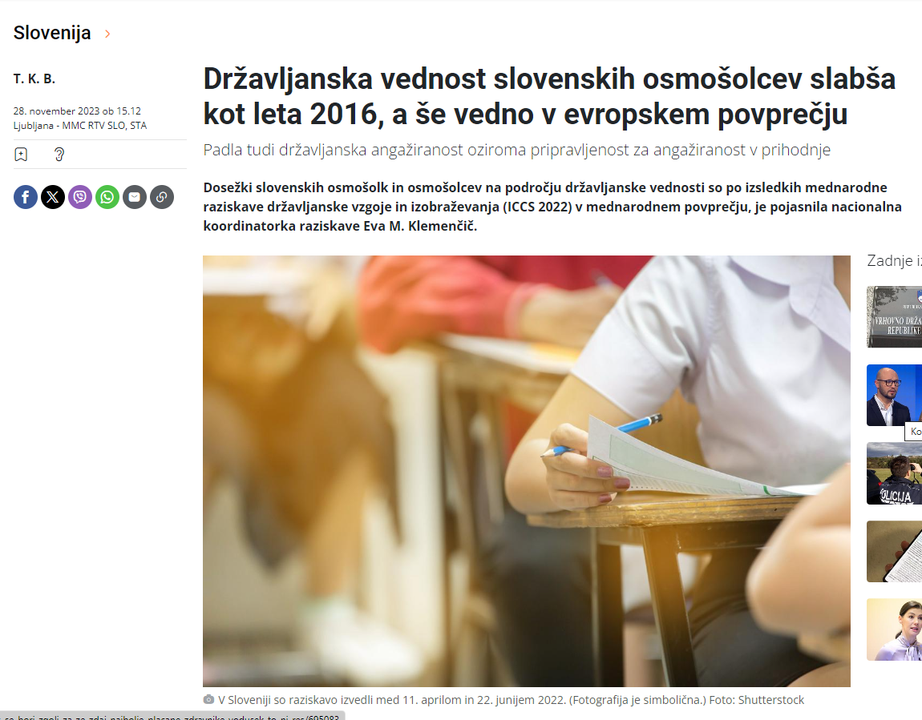
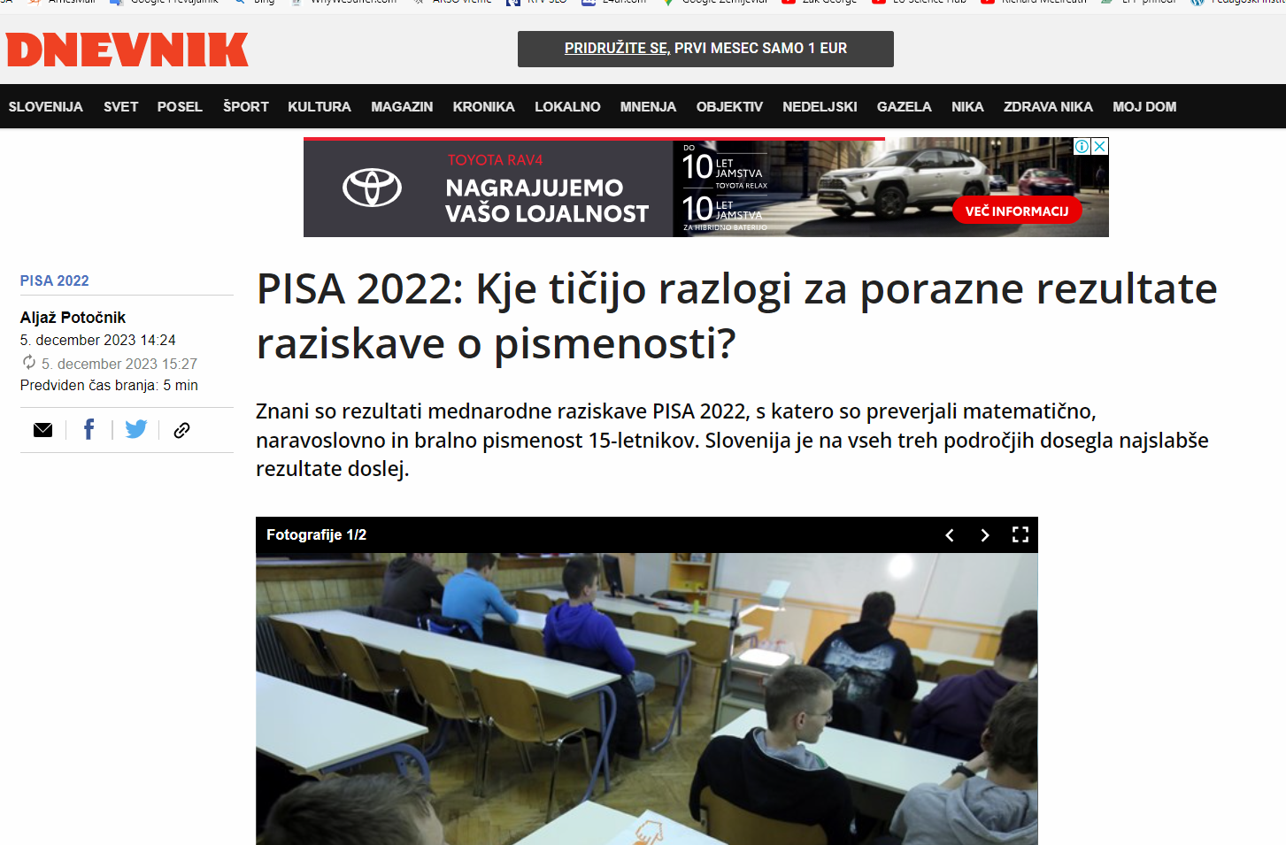
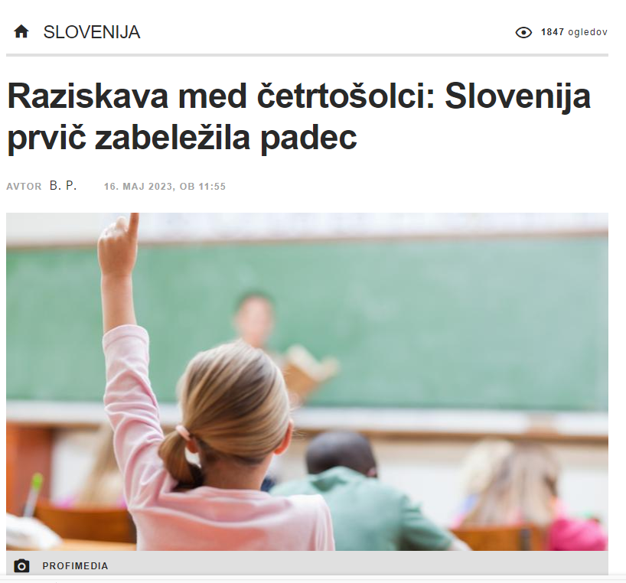
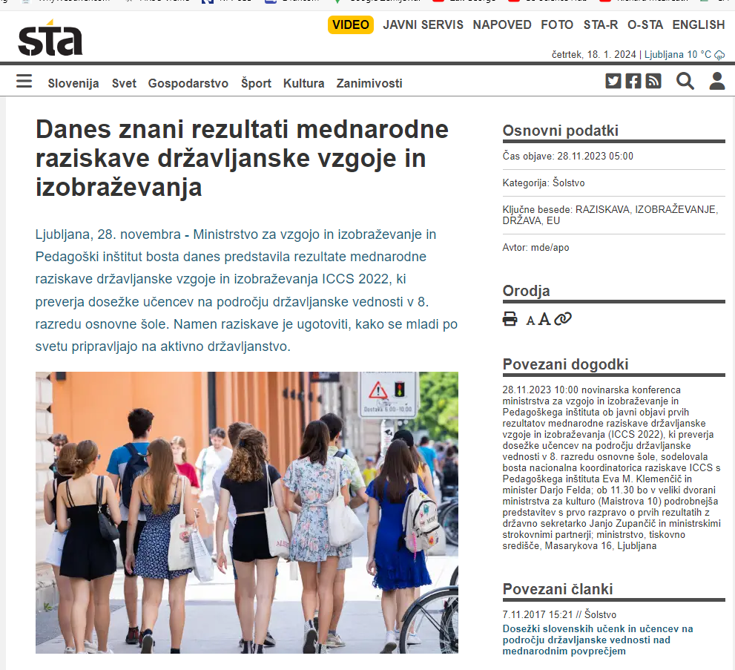
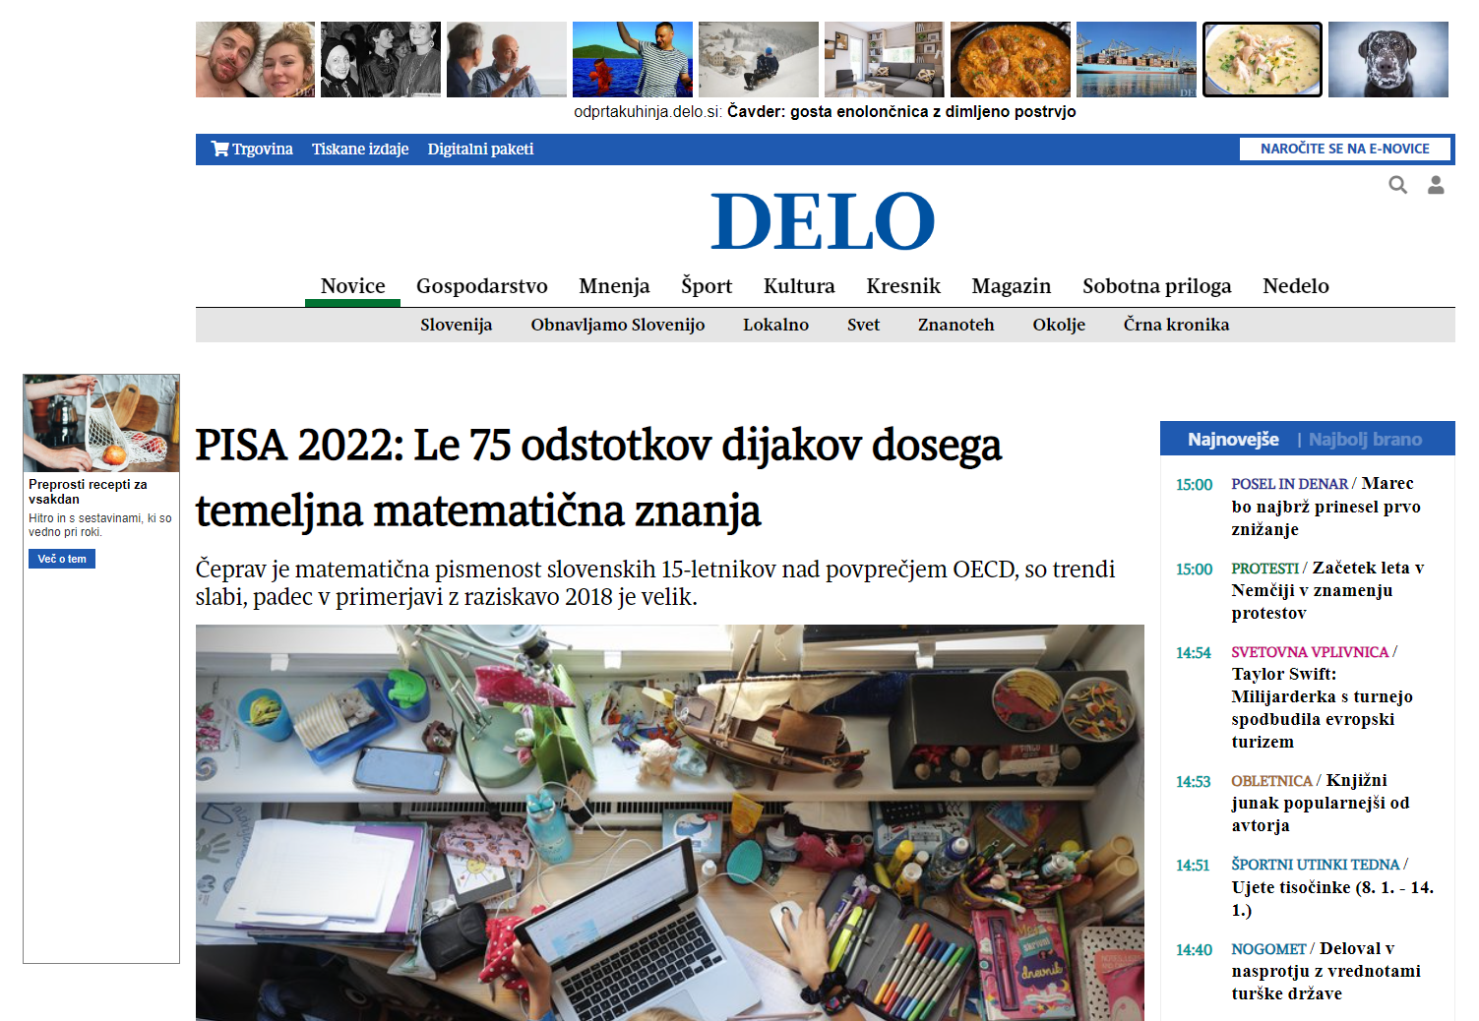
Zakaj?

Slide 3
Se morda vprašate …
Kako?
Zakaj sploh zunanja ali celo mednarodna preverjanja znanja in raziskave? Zakaj vsa ta množica raziskav?
Ali se sploh preverja ‚prava‘ znanja in ‚prave‘ stvari? Kdo izbira šole in učence? Ali so rezultati sploh pokazatelj pravega znanja, če preizkusi niso za oceno?
Ali je sploh mogoče primerjati tako različne izobraževalne sisteme, umeščene v tako različnih kulturah?
Ali te raziskave povzročajo le še več tekmovalnosti in storilnostne naravnanosti naših šol? Kaj pa dobro počutje učenk in učencev ter strokovnih delavk in delavcev?

Slide 4
„Zemljevid“ mednarodnih raziskav v Sloveniji
Kaj?

Slide 5
„Zemljevid“ mednarodnih raziskav v Sloveniji
Zadnji razpoložljivi podatki
PIRLS 2021, ICCS 2022 in PISA 2022

Slide 6
„Zemljevid“ mednarodnih raziskav v Sloveniji
Analiza trendov
PIRLS 2001-2006-2011-2016-2021
ICCS 2009-2016-2022
PISA 2006-2009-2012-2015-2018-2022

Slide 7
Osnovni podatki
Več o raziskavah na: Pedagoški institut | Mednarodne raziskave (pei.si)

Slide 8
Bralna pismenost (PIRLS in PISA)
Povprečje OECD 476 točk
Opomba: Lestvici bralne pismenosti v raziskavah PIRLS in PISA nista „enaki“ – št. točk 500 na lestvici PIRLS ima drug vsebinski pomen kot točk 500 točk na lestvici PISA

Slide 9
Bralna pismenost (PIRLS in PISA)
- primerjave z drugimi državami

Slide 10
Primerjave deležev dobrih in deležev šibkih bralcev med državami
Če bi vse države imele enake dosežke, bi posamezna območja zajemala po četrtino (rdeče, rumeno, zeleno, modro). Uspešnejše države imajo tako npr. več modrega in manj rdečega območja.
Četrtine so določene glede na dosežke v desetih državah: Avstrija, Češka, Danska, Finska, Italija, Nemčija, Nizozemska, Poljska, Slovenija, Švedska.

Slide 11
Bralna pismenost (PIRLS in PISA)
- razlike med spoloma
Prednost deklet v bralnih dosežkih pred fanti je v Sloveniji med leti stabilna, je pa tudi mednarodnoprimerjalno med večjimi.
Velike razlike med spoloma pri branju so tudi na Finskem.

Slide 12
Generacija 4.r, ki je sodelovala v PIRLS 2016, je sodelovala v raziskavi PISA 2022

Slide 13
Primerjave dosežkov PIRLS 2016 in PISA 2022
Generacija PIRLS 2016 – PISA 2022 je mednarodnoprimerjalno uspešnejša v raziskavi PIRLS kot v raziskavi PISA.
Opomba: Države, označene z *, v raziskavi PISA 2022 niso dosegale mednarodnih tehničnih standardov odzivnosti vzorca.
V raziskavi PIRLS 2021 sta Belgija Fr in Belgija FL ločeni, v raziskavi PISA 2022 se poroča združeni dosežek za državo Belgijo.

Slide 14
Državljanska vednost (ICCS)
V Sloveniji je padec državljanske vednosti v zadnjem obdobju med večjimi v primerjavi z drugimi evropskimi državami.
Razlike med spoloma so med leti v Sloveniji in tudi v drugih državah relativno stabilne; v državljanski vednosti so uspešnejše učenke.
Opomba: Podatki za Italijo, Latvijo in Nizozemsko zaradi ohranjanja preglednosti grafa niso prikazani.

Slide 15
Matematična in naravoslovna pismenost (PISA)

Slide 16
Kaj država naredi z rezultati raziskav?
Evalvacija sistema
  Nacionalni okvir ugotavljanja in zagotavljanja kakovosti v vzgoji in izobraževanju (MIZŠ, februar 2017)
  Samoevalvacija zavodov (vrtcev, šol)
Bela knjiga, 2011
Strategija razvoja Slovenije 2030
Ciljne vrednosti programov ET2020, ET2030, SDG 4
Sekundarne analize
Nacionalni program vzgoje in izobraževanja (pomlad 2024)
Kurikularna prenova (do 2026)

Slide 17
Povezanost dosežkov z vpisom v SŠ

Slide 18
Dosežki glede na izobraževalni program
V povprečju najvišje dosežke na preizkusu iz matematične pismenosti PISA dosegajo dijaki in dijakinje, ki obiskujejo srednješolske programe splošne gimnazije, najnižje pa tisti, ki obiskujejo programe srednjega poklicnega izobraževanja (razlika 147 točk v 2022).

Slide 19
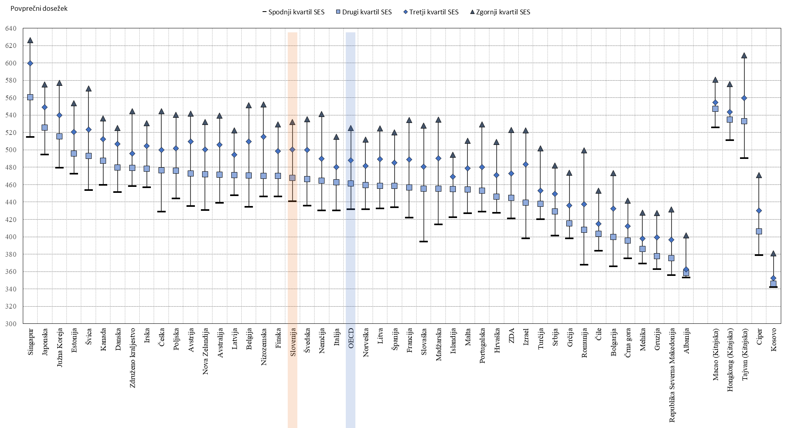
Razlike v matematičnih dosežkih glede na socialnoekonomsko ozadje
PISA 2022
V Sloveniji je razlika v dosežkih med zgornjo in spodnjo četrtino po socialnoekonomskem statusu 92 točk (približno raven in pol na mednarodni lestvici dosežkov).

Slide 20
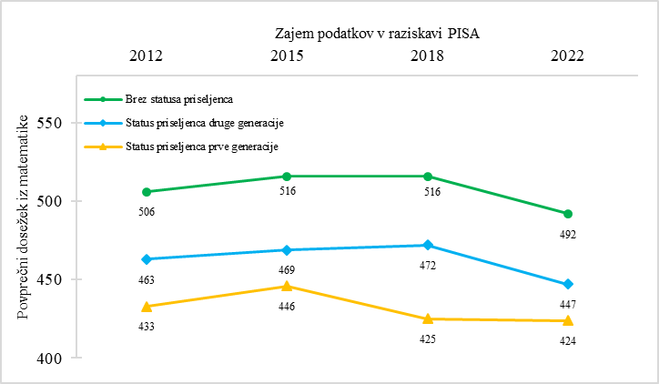
Dosežki glede na priseljensko ozadje
V Sloveniji je razlika v matematičnih dosežkih med učenci priseljenci in učenci ne-priseljenci 60 točk, kar je mednarodnoprimerjalno med večjimi. Po upoštevanju socialno-ekonomskega statusa in jezika, ki ga govorijo doma, se razlika zmanjša na 6 točk in ni statistično značilna.

Slide 21
Dobrobit učenk in učencev
Splošnopsihična dobrobit
splošna samoučinkovitost (osebnostna prožnost), samoocena sodelovalnosti, tekmovalnosti, vztrajnosti pri delu, strah pred neuspehom, …
Socialna dobrobit
občutek pripadnosti šoli, medvrstniško nasilje, zaznana zavzetost in opora učitelja, zaznana sodelovalnost oz. tekmovalnost med učenci na šoli, disciplina pri pouku, …
Učnopsihična dobrobit
veselje do branja, do učenja matematike, samopodoba pri branju, pri matematiki, zunanja motiviranost za učenje matematike, tesnobnost pred matematiko in pred preizkusi, pripisovanje neuspeha pri matematiki neobvladljivim dejavnikom, …
Publikacija: https://www.zrss.si/pdf/Dobrobit_ucenk_in_ucencev.pdf

Slide 22
„Uživam v branju.“
Odstotki izbire med ponujenimi odgovori
Četrtošolci v zadnjih letih izražajo manj veselja do branja. V Sloveniji učenci izražajo „srednje“ veselje do branja glede na primerjane države.

Slide 23
„Uživam v branju.“ - starši
Relativno manj radi pa berejo starši slovenskih četrtošolcev.

Slide 24
Medvrstniško nasilje
(PISA 2022)
Opombe: % – delež dijakov in dijakinj, ki so v Sloveniji poročali, da so navedeno doživeli najmanj nekajkrat mesečno ali pogosteje; SE – standardna napaka. Na navedene postavke ni odgovorilo 5 % dijakov in dijakinj.
Učenci največ poročajo o doživljanju norčevanja.
Vrednost mednarodno primerljivega indeksa za Slovenijo je –0,43 in je nekoliko pod povprečjem držav članic OECD (–0,30) – slovenski učenci nekoliko manj poročajo o doživljanju medvrstniškega nasilja kot sovrstniki v območju držav OECD.
Leta 2022 je 18 odstotkov (leta 2018 pa 21 odstotkov) učencev poročalo, da so najmanj nekajkrat mesečno izpostavljeni kateri koli obliki medvrstniškega nasilja (20 odstotkov v OECD).
Vir: K. Šterman Ivančič, objava rezultatov PISA 2022, 5. 12. 2023 PowerPointova predstavitev (pei.si) (uporabljeno z dovoljenjem avtorice)

Slide 25
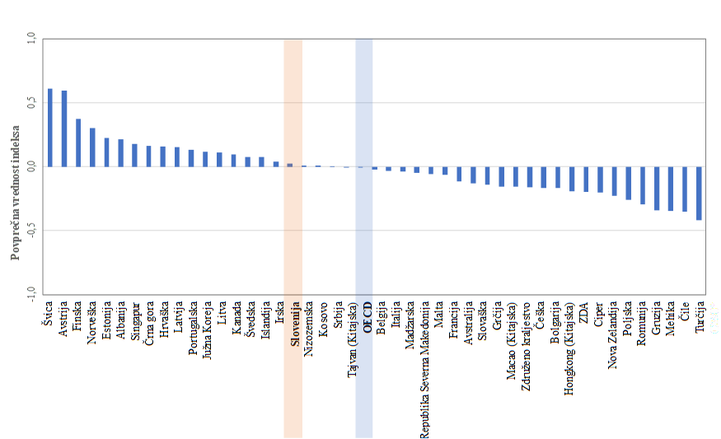
Občutek varnosti v šoli (PISA 2022)
Učenci v Sloveniji poročajo o podobnem občutku varnosti v šoli kot v OECD.
94 odstotkov jih je poročalo, da se na poti v šolo ali iz šole počutijo varno, 95 odstotkov, da se v razredu počutijo varno, in 93 odstotkov, da se počutijo varno tudi v prostorih šole.
Vir: K. Šterman Ivančič, objava rezultatov PISA 2022, 5. 12. 2023 PowerPointova predstavitev (pei.si) (uporabljeno z dovoljenjem avtorice)

Slide 26
Občutek pripadnosti šoli (PISA 2022)
Opombe: % – delež dijakov in dijakinj, ki so v Sloveniji poročali, da so navedeno doživeli najmanj nekajkrat mesečno ali pogosteje; SE – standardna napaka. Na navedene postavke ni odgovorilo 5 % dijakov in dijakinj.
79 odstotkov učencev je poročalo, da čutijo pripadnost do šole, kar je za 5 odstotnih točk več kot leta 2018.
Mednarodnoprimerjalno je občutek pripadnosti šoli v Sloveniji podoben povprečju OECD. Od leta 2018 se je nekoliko izboljšal.
Vendar se 14 odstotkov učencev počuti izločene, 16 odstotkov se jih počuti čudno in odveč, 11 odstotkov pa jih poroča, da se v šoli čutijo osamljene.
Vir: K. Šterman Ivančič, objava rezultatov PISA 2022, 5. 12. 2023 PowerPointova predstavitev (pei.si) (uporabljeno z dovoljenjem avtorice)

Slide 27
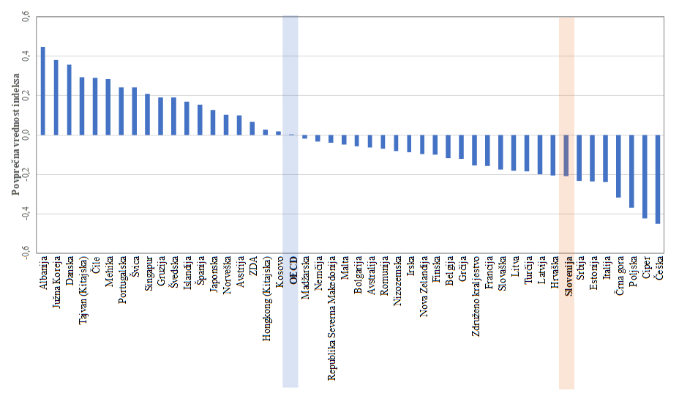
Kakovost odnosov s profesorji (PISA 2022)
Slovenski učenci poročajo o nižji kakovosti s profesorji na šoli kot v povprečju v OECD.
68 odstotkov učencev se strinja, da jim profesorji z zanimanjem prisluhnejo ter se zanimajo za dobro počutje dijakov in dijakinj na šoli. 15 odstotkov jih poroča, da se počutijo ustrahovane s strani profesorjev na šoli.
Vir: K. Šterman Ivančič, objava rezultatov PISA 2022, 5. 12. 2023 PowerPointova predstavitev (pei.si) (uporabljeno z dovoljenjem avtorice)

Slide 28
Zaznavanje opore s strani profesorja matematike (PISA 2022)
Opombe: % – delež dijakov in dijakinj, ki so v Sloveniji poročali, da se to pri pouku matematike zgodi pri vseh ali pri večini ur; SE – standardna napaka. Na navedene postavke ni odgovorilo 6 % dijakov in dijakinj.
Primerjalno s povprečjem držav članic OECD so slovenski učenci poročali o precej nižji opori s strani profesorja matematike (povprečna vrednost indeksa za Slovenijo je –0,41 in za države članice OECD –0,03).
Le 53 odstotkov dijakov in dijakinj je menilo, da se profesor matematike pri vseh ali pri večini ur zanima za vsakega dijaka in dijakinjo, 62 odstotkov pa, da jim profesor matematike pri vseh ali pri večini ur nudi dodatno pomoč, kadar jo potrebujejo.
Vir: K. Šterman Ivančič, objava rezultatov PISA 2022, 5. 12. 2023 PowerPointova predstavitev (pei.si) (uporabljeno z dovoljenjem avtorice)

Slide 29
Zaskrbljenost v zvezi z matematiko (PISA 2022)
Opombe: % – delež dijakov in dijakinj, ki so v Sloveniji poročali, da se s postavko strinjajo ali zelo strinjajo; SE – standardna napaka. Na navedene postavke ni odgovorilo 9 % dijakov in dijakinj.
Primerjalno s povprečjem držav članic OECD so slovenski dijaki in dijakinje leta 2022 poročali o precej višji zaskrbljenosti, povezani z matematiko (povprečna vrednost indeksa za Slovenijo je 0,20 in za države članice OECD 0,00).
62 odstotkov slovenskih dijakov in dijakinj je poročalo, da jih skrbi, da jim bo pri pouku matematike težko, 64 odstotkov pa, da jih skrbi, da bodo pri matematiki dobili slabe ocene.
Vir: K. Šterman Ivančič, objava rezultatov PISA 2022, 5. 12. 2023 PowerPointova predstavitev (pei.si) (uporabljeno z dovoljenjem avtorice)

Slide 30
Zadovoljstvo z življenjem
(PISA 2022)
Opombe: % – delež dijakov in dijakinj, ki so v Sloveniji na lestvici od 1 do 10 ocenili zadovoljstvo s svojim življenjem; SE – standardna napaka. Na navedene postavke ni odgovorilo 8 % dijakov in dijakinj.
59 odstotkov učencev je poročalo, da za zadovoljni z življenjem (ocene od 7 do 10). Leta 2018 je bil ta delež za 5 odstotnih točk višji, 64 odstotkov.
V OECD je leta 2022 ta delež 61 odstotkov, v letu 2018 je bil 67 odstotkov.
V skoraj vseh državah so deleži fantov, ki izražajo zadovoljstvo z življenjem, višji od deležev deklet, ki tudi izražajo to zadovoljstvo.
Vir: K. Šterman Ivančič, objava rezultatov PISA 2022, 5. 12. 2023 PowerPointova predstavitev (pei.si) (uporabljeno z dovoljenjem avtorice)

Slide 31
Mojca.Straus@gov.si
PIRLS, ICCS in PISA

